Slide 1


Universidad Autónoma de Chihuahua Facultad de Medicina y Ciencias Biomédicas BIOQUÍMICA
OBJETO DE ESTUDIO 1: AMINOÁCIDOS Y PROTEÍNAS
Tema: Aminoácidos
Dra. Susana Aideé González-Chávez
Chihuahua, Chih., Semestre Enero-Junio 2025

Slide 2
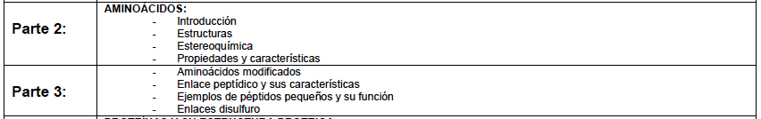


Contenido temático

Slide 3
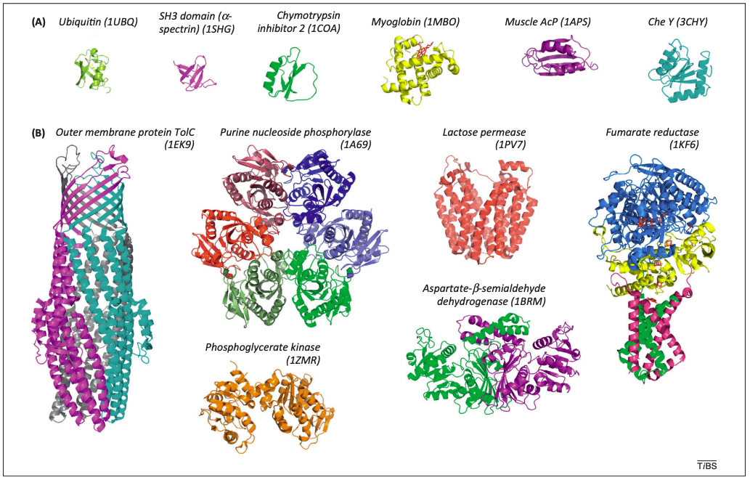
Introducción a las Proteínas
Importancia y diversidad:
Moléculas más abundantes y funcionalmente diversas en los sistemas vivos.
Participan en todos los procesos vitales, como:
Catálisis: Enzimas regulan reacciones metabólicas.
Movimiento: Proteínas contráctiles como actina y miosina.
Estructura: Colágeno en hueso actúa como soporte.
Transporte: Hemoglobina y albúmina transportan moléculas vitales.
Defensa: Inmunoglobulinas combaten infecciones.
Composición estructural:
Polímeros lineales formados por 20 aminoácidos distintos.
Cada proteína tiene una estructura tridimensional única que determina su función.
Diversidad estructural y funcional:
Inmenso número de combinaciones posibles de aminoácidos.
Plegamiento eficiente para un funcionamiento adecuado.
Adaptación estructural según el entorno (hidrofóbico o hidrofílico).
Clasificación:
Péptidos: Menos de 50 aminoácidos.
Polipéptidos y proteínas: Más de 50 aminoácidos.
Relación estructura-función:
Estructura determina la función biológica.
Propiedades evolucionadas para un balance entre rigidez, flexibilidad y especificidad.
McKee T, McKee JR, Araiza Martínez ME, Hurtado Chong A. Bioquímica: las bases moleculares de la vida. México ; Madrid: McGraw-Hill Interamericana; 2014.
Braselmann, E., Chaney, J. L., & Clark, P. L. (2013). Folding the proteome. Trends in Biochemical Sciences, 38(7), 337–344. doi:10.1016/j.tibs.2013.05.001

Slide 4
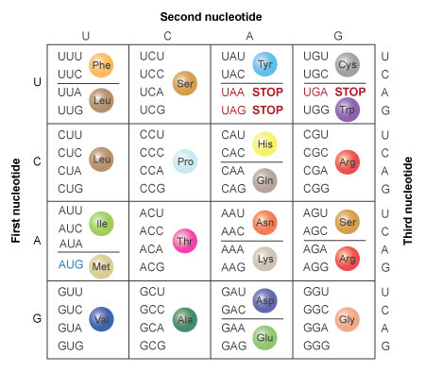
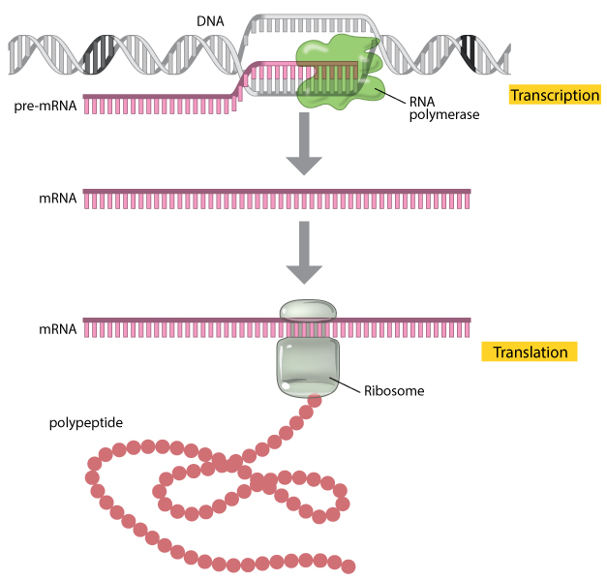
Introducción a las Proteínas
Clancy, S. & Brown, W. (2008) Translation: DNA to mRNA to Protein. Nature Education 1(1):101
Haseltine, W.A.; Patarca, R. The RNA Revolution in the Central Molecular Biology Dogma Evolution. Int. J. Mol. Sci. 2024, 25, 12695. https://doi.org/10.3390/ijms252312695
Zudaire I, Napal Fraile M. Exploring the Conceptual Challenges of Integrating Epigenetics in Secondary-Level Science Teaching. Res Sci Educ. 2021 Aug;51(4):957–74.

Slide 5
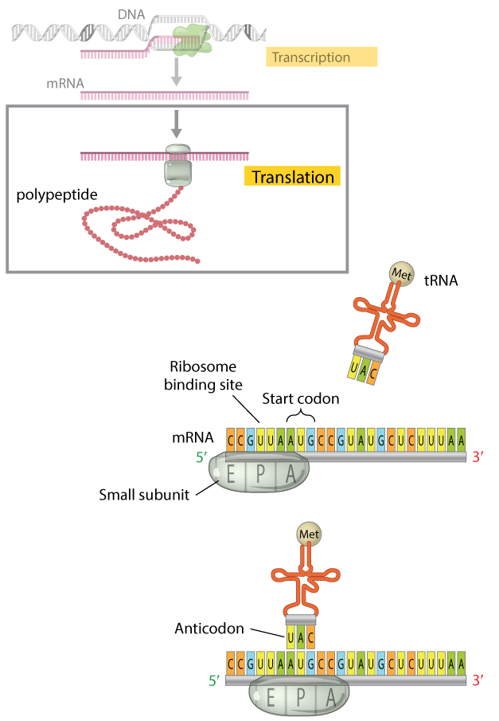
Introducción a las Proteínas
Clancy, S. & Brown, W. (2008) Translation: DNA to mRNA to Protein. Nature Education 1(1):101

Slide 6
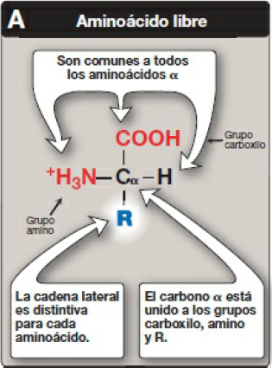
Aminácidos: conceptos clave
Definición y composición general:
Existen más de 300 aminoácidos en la naturaleza, pero solo 20 aminoácidos estándar forman parte de las proteínas en mamíferos.
Estructura general:
Átomo de carbono α unido a:
Grupo amino (—NH₃⁺ a pH fisiológico).
Grupo carboxilo (—COO⁻ a pH fisiológico).
Hidrógeno.
Grupo R (cadena lateral distintiva), que define las propiedades únicas de cada aminoácido.
Excepción: Prolina tiene un grupo amino secundario y una estructura en anillo, lo que confiere rigidez a las proteínas que la contienen.
Ferrier DR. Lippincott’s illustrated reviews.: bioquímica. L’Hospitalet de Llobregat, Barcelona: Wolters Kluwer; 2018.

Slide 7
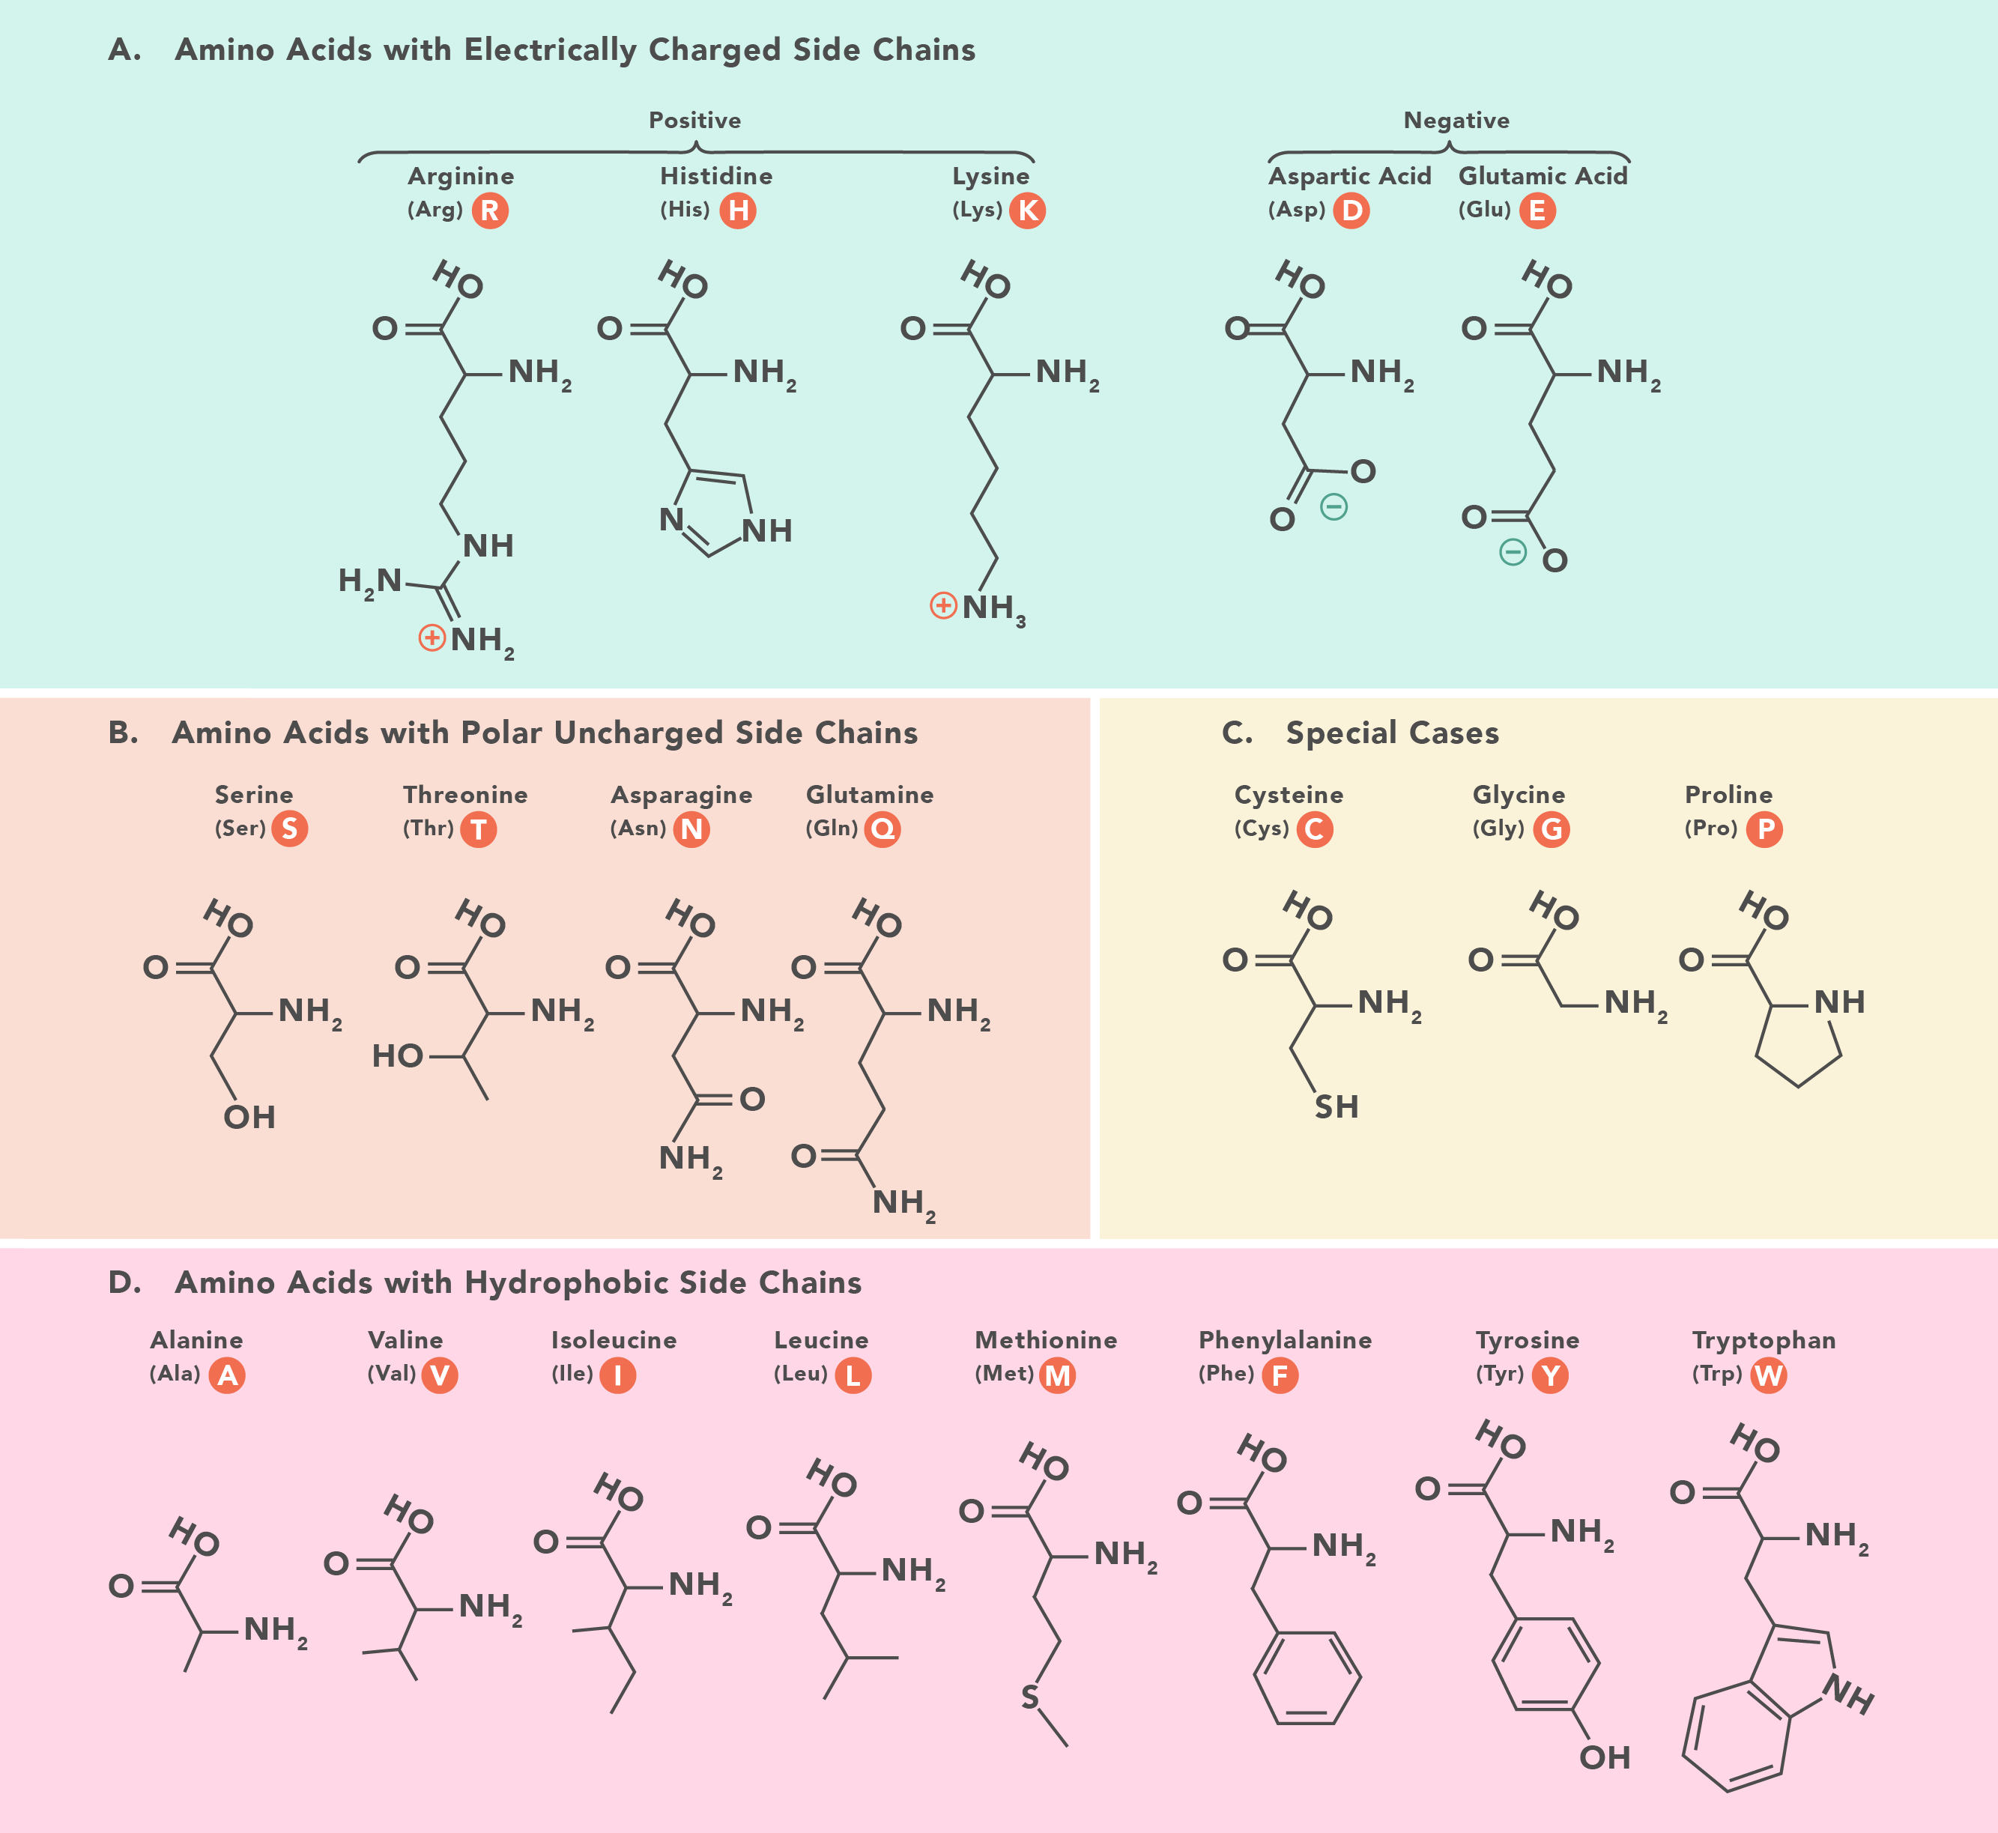
Tipos de aminoácidos: Estándar y No estándar
Estándar:
Codificados por el ADN y presentes en proteínas.
https://www.technologynetworks.com/applied-sciences/articles/essential-amino-acids-chart-abbreviations-and-structure-324357

Slide 8
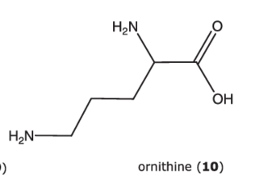
Tipos de aminoácidos: Estándar y No estándar
No estándar:
Modificados postraduccionalmente (presentes en proteínas tras modificaciones químicas):
Hidroxiprolina: Derivado de la prolina. Se encuentra en el colágeno y contribuye a la estabilidad de su estructura.
Hidroxilisina: Derivado de la lisina. También presente en el colágeno, importante para la formación de enlaces cruzados.
Fosfoserina: Derivado de la serina mediante fosforilación. Involucrada en la señalización celular y la regulación de enzimas.
Metilarginina: Derivado de la arginina. Participa en la regulación de la función de proteínas mediante modificaciones epigenéticas.
Codificados genéticamente (excepciones incorporadas directamente durante la síntesis de proteínas):
Selenocisteína: Similar a la cisteína, pero con un átomo de selenio en lugar de azufre. Considerado el "21º aminoácido". Presente en enzimas antioxidantes como la glutatión peroxidasa.
Pyrrolysine: Similar a la lisina con un grupo pirrolina adicional. Considerado el "22º aminoácido". Se encuentra en algunas arqueas y bacterias metanogénicas.
Presentes en organismos vivos, pero no en proteínas:
Ornitina: Intermediario en el ciclo de la urea.
Citrulina: Otro intermediario del ciclo de la urea y también implicado en la síntesis de óxido nítrico.
GABA (ácido γ-aminobutírico): Neurotransmisor en el sistema nervioso.
Dopa (3,4-dihidroxifenilalanina): Precursor de neurotransmisores como la dopamina.
Rožman M. Proton affinity of several basic non-standard amino acids. Chem Phys Lett. 2012 Aug;543:50–4.

Slide 9
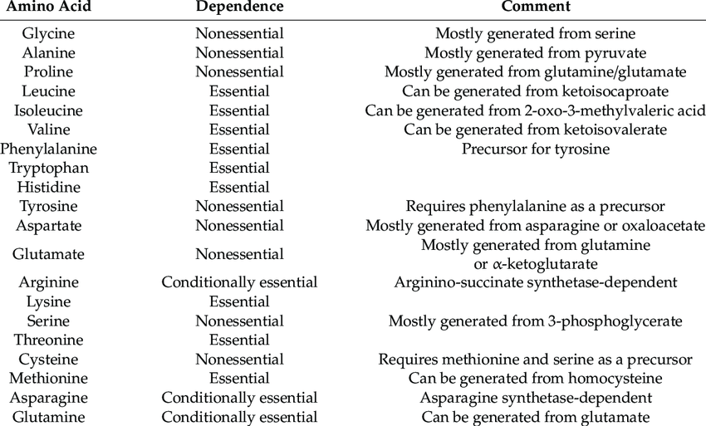
Tipos de aminoácidos: Esenciales y No escenciales
Bröer S. Amino Acid Transporters as Targets for Cancer Therapy: Why, Where, When, and How. Int J Mol Sci. 2020 Aug 26;21(17):6156.

Slide 10
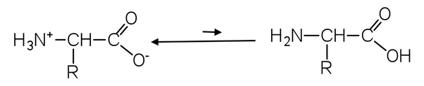
Propiedades químicas de los aminoácidos
Carga a pH fisiológico (~7.4):
Grupo carboxilo: ion carboxilato (—COO⁻).
Grupo amino: protonado (—NH₃⁺).
En estado neutro, son zwitteriones (carga positiva y negativa equilibrada).
Los aminoácidos están en un equilibrio entre dos ácidos, donde el protón (H⁺) se mueve entre el grupo amino y el grupo carboxilo.
En dicho equilibrio, el ácido más débil siempre predomina.
Dado que el amoníaco es un ácido más débil que el ácido carboxílico, el equilibrio se desplazará hacia la izquierda (hacia el lado del “zwitterión”).
Aunque los aminoácidos suelen representarse en los libros de texto con la estructura de la derecha, en realidad, la mayoría existen como la estructura de la izquierda.
Clasificación según cadena lateral (grupo R):
No polares: Distribución uniforme de electrones.
Polares: Distribución desigual de electrones (incluye ácidos y bases).
Las cadenas laterales dictan la función y el papel del aminoácido en una proteína.
https://www.technologynetworks.com/applied-sciences/articles/essential-amino-acids-chart-abbreviations-and-structure-324357 .

Slide 11
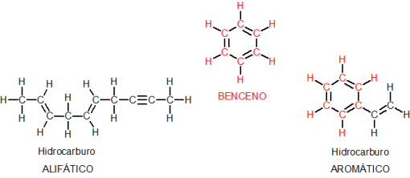
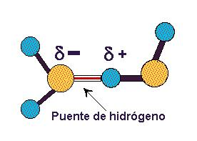
Aminoácidos Apolares: Conceptos clave
Definición:
Estas cadenas tienen una distribución uniforme de electrones, lo que significa que no tienen cargas parciales significativas.
Características clave:
Están formadas principalmente por hidrocarburos (C y H), que son hidrófobos.
No pueden formar enlaces de hidrógeno con el agua.
Tienden a repeler el agua y agruparse en ambientes acuosos, formando interacciones hidrófobas.

Slide 12
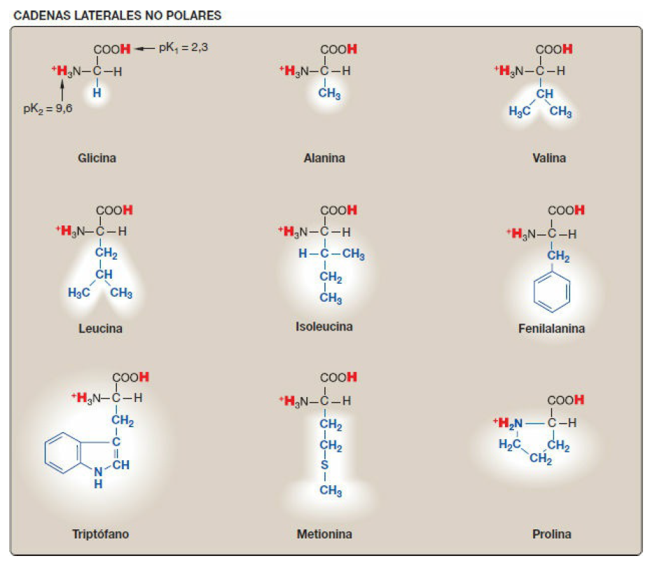
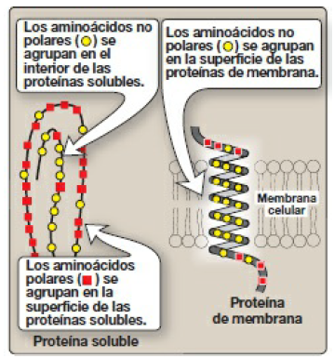
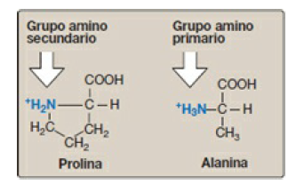
Ferrier DR. Lippincott’s illustrated reviews.: bioquímica. L’Hospitalet de Llobregat, Barcelona: Wolters Kluwer; 2018.

Slide 13
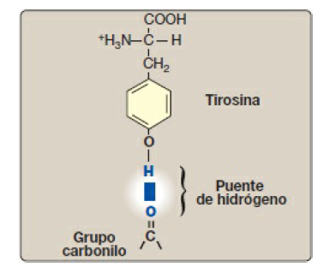
Aminoácidos Polares: Conceptos clave
Definición:
Estas cadenas tienen una distribución desigual de electrones, lo que crea cargas parciales (positivas o negativas).
Características clave:
Contienen átomos electronegativos (como oxígeno, nitrógeno o azufre) que generan polos (áreas parcialmente positivas y negativas).
Pueden formar enlaces de hidrógeno con el agua u otras moléculas, haciéndolas hidrófilas.
Pueden estar cargadas o sin carga:
Sin carga: Contienen grupos como –OH (serina, treonina) o –C=O (asparagina, glutamina).
Cargadas: Tienen grupos que actúan como ácidos (aspartato, glutamato) o bases (lisina, arginina, histidina).
Ferrier DR. Lippincott’s illustrated reviews.: bioquímica. L’Hospitalet de Llobregat, Barcelona: Wolters Kluwer; 2018.

Slide 14
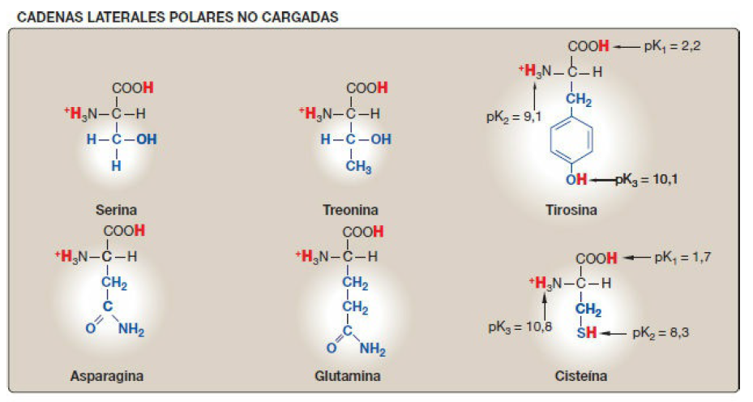
Ferrier DR. Lippincott’s illustrated reviews.: bioquímica. L’Hospitalet de Llobregat, Barcelona: Wolters Kluwer; 2018.

Slide 15
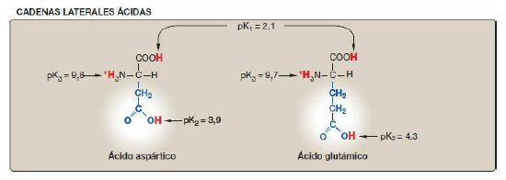
Aminoácidos con cadenas laterales ácidas
Ácido aspártico y Ácido glutámico
Son donantes de protones.
A pH fisiológico, las cadenas laterales están completamente ionizadas, y contienen un grupo carboxilato cargado negativamente (–COO–). Por consiguiente, se denominan aspartato o glutamato.
Tienen carga negativa a pH fisiológico.
Ferrier DR. Lippincott’s illustrated reviews.: bioquímica. L’Hospitalet de Llobregat, Barcelona: Wolters Kluwer; 2018.

Slide 16
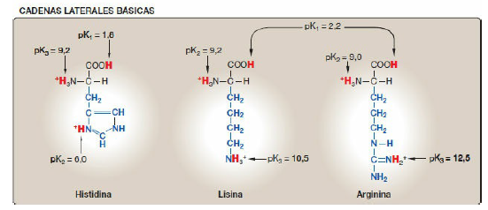
Aminoácidos con cadenas laterales básicas
Las cadenas laterales de los aminoácidos básicos aceptan protones.
A pH fisiológico, los grupos R de la lisina y la arginina están completamente ionizados y con carga positiva.
La histidina es débilmente básica y el aminoácido libre está fundamentalmente no cargado a pH fisiológico, pero cuando se incorpora a una proteína, su grupo R puede tener una carga positiva (protonada) o bien estar neutra, dependiendo del ambiente iónico proporcionado por la proteína.
Ferrier DR. Lippincott’s illustrated reviews.: bioquímica. L’Hospitalet de Llobregat, Barcelona: Wolters Kluwer; 2018.

Slide 17
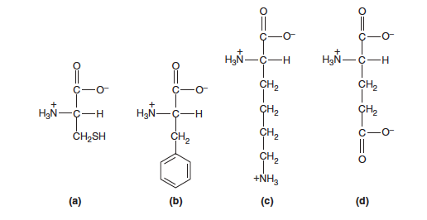
Ejercicio
Califique los aminoácidos estándar según si sus estructuras son apolares, polares,
ácidas o básicas.
McKee T, McKee JR, Araiza Martínez ME, Hurtado Chong A. Bioquímica: las bases moleculares de la vida. México ; Madrid: McGraw-Hill Interamericana; 2014.

Slide 18
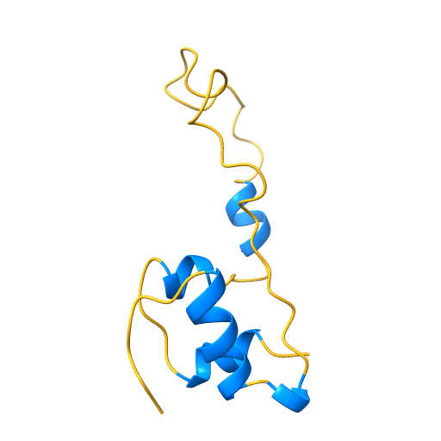
Nombres y abreviaturas de aminoácidos estándar
Metionina-Fenilalanina-Valina-Leucina-Isoleucina-Glicina-Serina-Histidina-Glutamina-Lisina-Leucina-Tirosina-Leucina-Valina-Cisteína-Glicina-Serina-Histidina-Leucina-Valina-Glutamato-Alanina-Leucina-Tirosina-Leucina-Fenilalanina-Cisteína-Glicina-Glutamato-Arginina-Tirosina-Fenilalanina-Treonina-Prolina-Lisina-Treonina-Tirosina-Treonina-Arginina-Arginina-Leucina-Glu tamina-Asparagina-Prolina-Gly-Cisteína-Prolina-Glu tamina-Alanina-Valina-Glu tamina-Cisteína-Valina-Glicina-Serina-Glutamina-Valina-Glutamina-Cisteína-Valina-Glicina-Asparagina-Lisina-Prolina-Lisina-Arginina-Cisteína-Glicina-Asparagina-Cisteína-Cisteína-Asparagina-Cisteína-Glicina-Isoleucina-Valina-Glutamina-Cisteína-Cisteína-Treonina-Serina-Isoleucina-Cisteína-Serina-Leucina-Tirosina-Glutamina-Leucina-Glutamato-Asparagina-Tirosina-Cisteína-Asparagina-Glicina
Código de tres letras (110 aminoácidos)
Met-Phe-Val-Leu-Ile-Gly-Ser-His-Gln-Lys-Leu-Tyr-Leu-Val-Cys-Gly-Ser-His-Leu-Val-Glu-Ala-Leu-Tyr-Leu-Phe-Cys-Gly-Glu-Arg-Tyr-Phe-Thr-Pro-Lys-Thr-Tyr-Thr-Arg-Arg-Leu-Gln-Asn-Pro-Gly-Cys-Pro-Gln-Ala-Val-Gln-Cys-Val-Gly-Ser-Gln-Val-Gln-Cys-Val-Gly-Asn-Lys-Pro-Lys-Arg-Cys-Gly-Asn-Cys-Cys-Asn-Cys-Gly-Ile-Val-Gln-Cys-Cys-Thr-Ser-Ile-Cys-Ser-Leu-Tyr-Gln-Leu-Glu-Asn-Tyr-Cys-Asn-Gly
Código de una letra (110 aminoácidos)
M-F-V-L-I-G-S-H-Q-K-L-Y-L-V-C-G-S-H-L-V-E-A-L-Y-L-F-C-G-E-R-Y-F-T-P-K-T-Y-T-R-R-L-Q-N-P-G-C-P-Q-A-V-Q-C-V-G-S-Q-V-Q-C-V-G-N-K-P-K-R-C-G-N-C-C-N-C-G-I-V-Q-C-C-T-S-I-C-S-L-Y-Q-L-E-N-Y-C-N-G
Proinsulina
110 aminoácidos
NIH 3D. NMR Structure of Proinsulin [Internet]. NIH 3D; [cited 2025 Jan 28]. Available from: https://3d.nih.gov/doi/8252/2

Slide 19
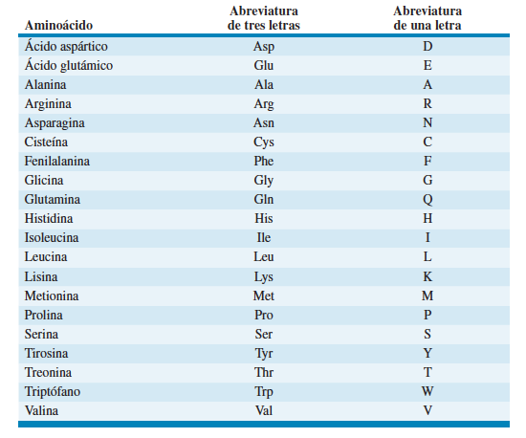
Nombres y abreviaturas de aminoácidos estándar
McKee T, McKee JR, Araiza Martínez ME, Hurtado Chong A. Bioquímica: las bases moleculares de la vida. México ; Madrid: McGraw-Hill Interamericana; 2014.

Slide 20
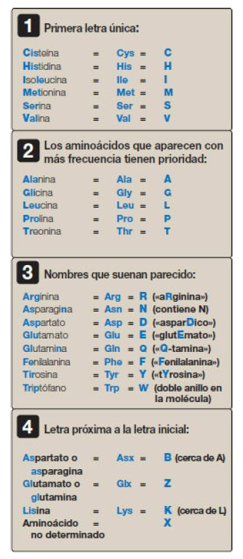
Nombres y abreviaturas de aminoácidos estándar
Ferrier DR. Lippincott’s illustrated reviews.: bioquímica. L’Hospitalet de Llobregat, Barcelona: Wolters Kluwer; 2018.

Slide 21
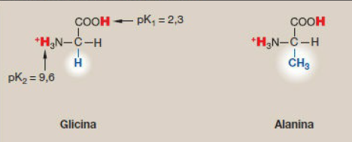
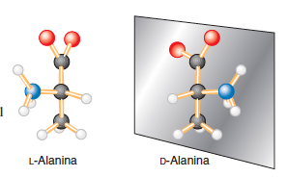
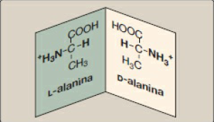
Propiedades ópticas de los aminoácidos
El carbono α de cada aminoácido está unido a cuatro grupos químicos diferentes (asimétricos) y, por tanto, es un átomo de carbono quiral u ópticamente activo.
La glicina es la excepción, porque su carbono α tiene dos sustitutos hidrógeno.
Los aminoácidos con un centro asimétrico en el carbono α se pueden presentar de dos formas, designadas como D y L, que son imágenes especulares una de otra.
Las dos formas de cada par se denominan estereoisómeros, isómeros ópticos o enantiómeros.
Todos los aminoácidos encontrados en las proteínas son de configuración L.
Se encuentran aminoácidos D en algunos antibióticos y en las paredes celulares bacterianas.
Ferrier DR. Lippincott’s illustrated reviews.: bioquímica. L’Hospitalet de Llobregat, Barcelona: Wolters Kluwer; 2018.
McKee T, McKee JR, Araiza Martínez ME, Hurtado Chong A. Bioquímica: las bases moleculares de la vida. México ; Madrid: McGraw-Hill Interamericana; 2014.

Slide 22
Propiedades ácidas y básicas de los aminoácidos
Los aminoácidos tienen grupos α-carboxilo (débilmente ácidos) y grupos α-amino (débilmente básicos).
Algunos aminoácidos poseen grupos ionizables en su cadena lateral (ácidos o básicos).
Pueden actuar como tampones, manteniendo el equilibrio del pH en soluciones acuosas.
Los aminoácidos son moléculas que tienen dos partes importantes:
Un grupo ácido (carboxilo, -COOH) → Puede soltar un protón (H⁺).
Un grupo básico (amino, -NH₂) → Puede recibir un protón (H⁺).
En una solución acuosa, estos grupos pueden ganar o perder protones dependiendo del pH del agua.
Ferrier DR. Lippincott’s illustrated reviews.: bioquímica. L’Hospitalet de Llobregat, Barcelona: Wolters Kluwer; 2018.

Slide 23
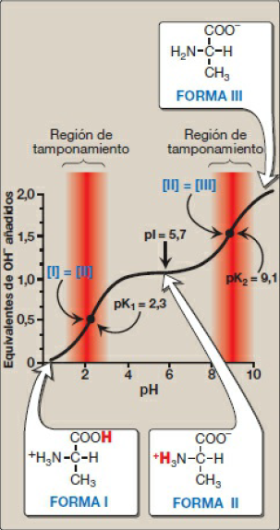
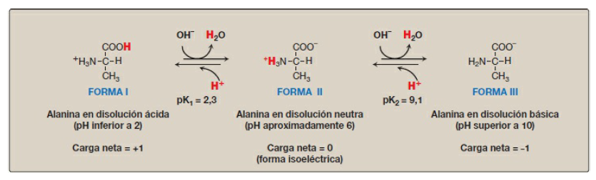
Propiedades ácidas y básicas de los aminoácidos
H⁺
OH⁻
Ferrier DR. Lippincott’s illustrated reviews.: bioquímica. L’Hospitalet de Llobregat, Barcelona: Wolters Kluwer; 2018.

Slide 24
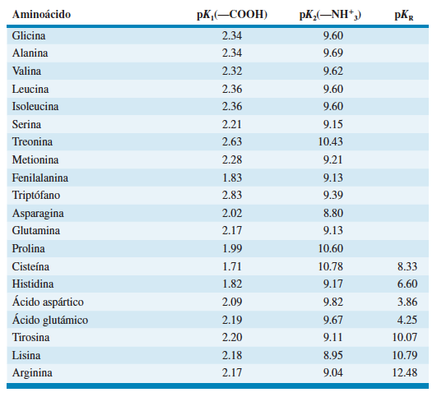
Propiedades ácidas y básicas de los aminoácidos

Slide 25
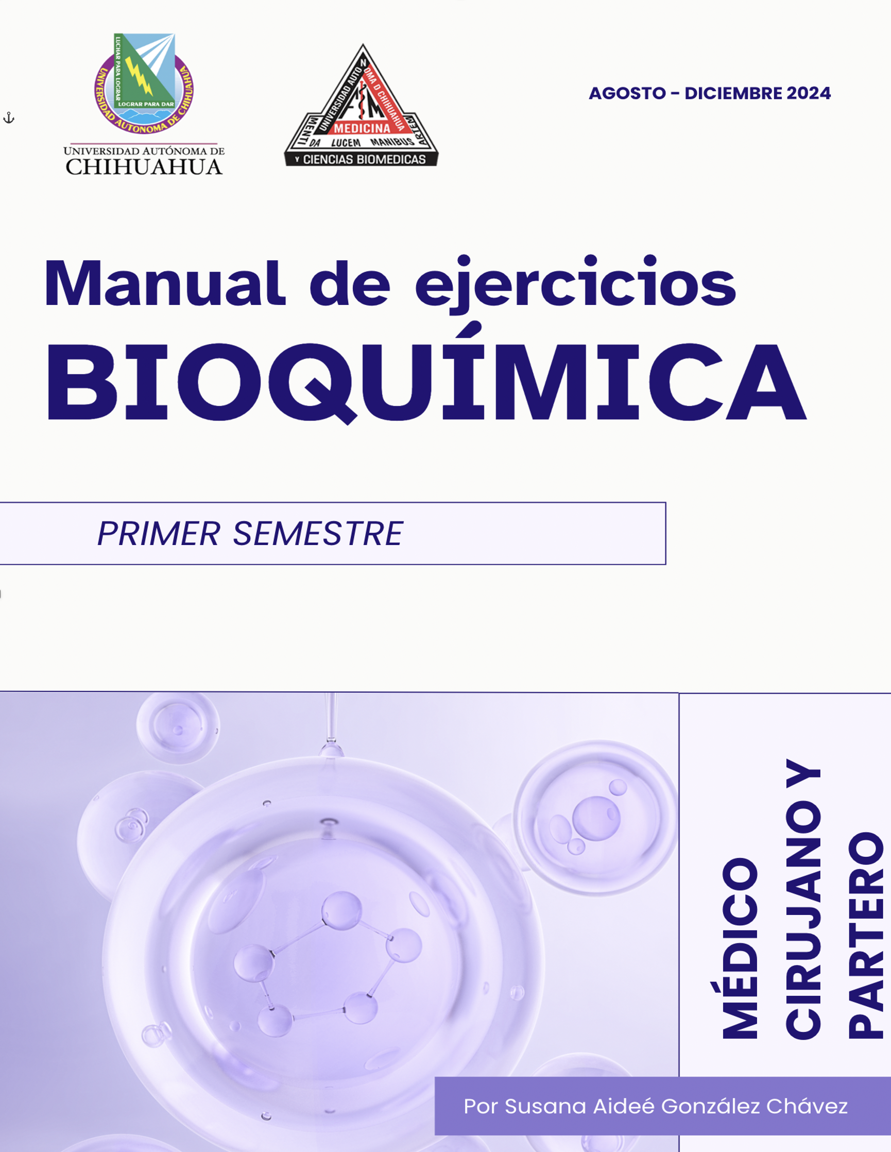
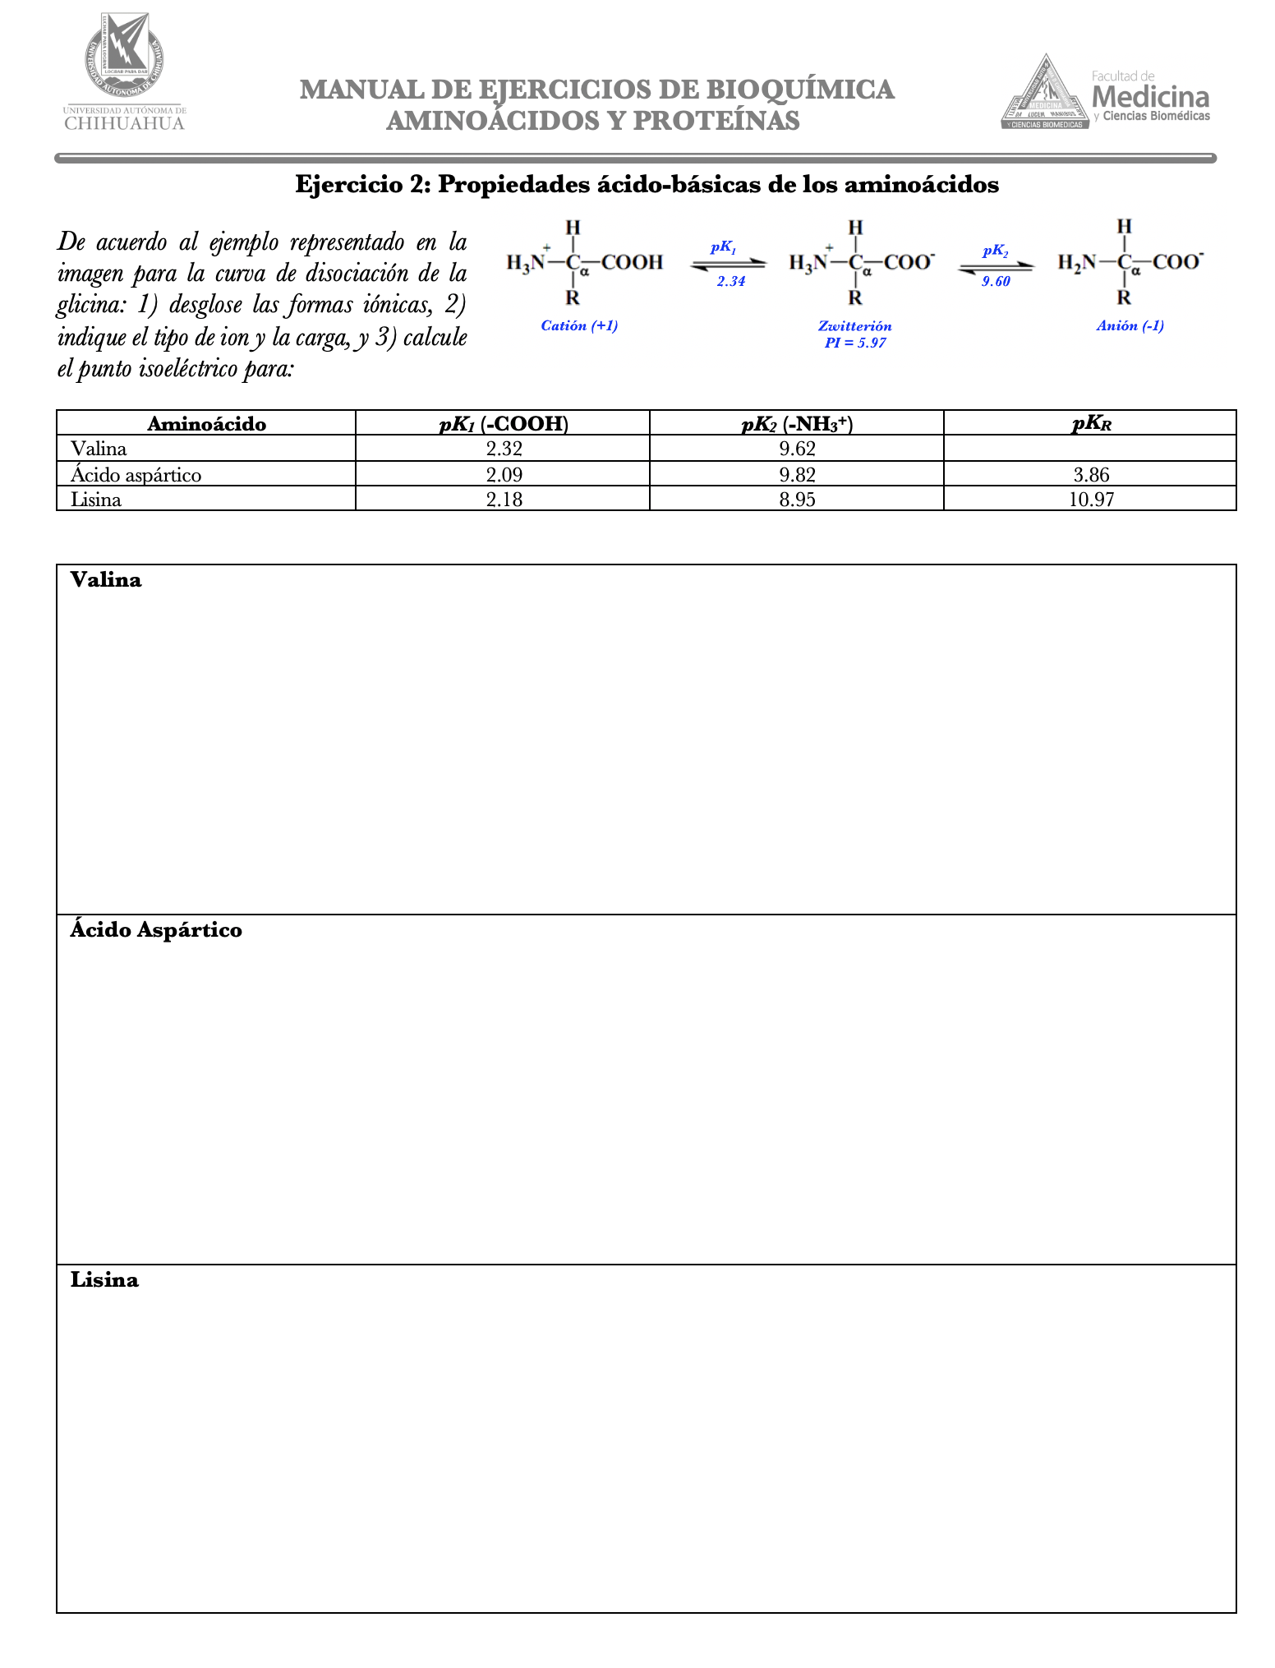
Ejercicio

Slide 26
Ejercicio

Slide 27
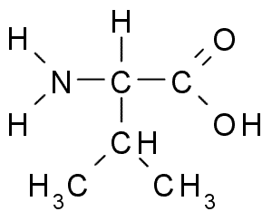
Ejercicio
Carga = +1
Catión
OH⁻ + H⁺ → H₂O
Carga = 0
Zwiterion
OH⁻ + H⁺ → H₂O
Carga = -1
Anión
H
H
+
+
H
H
H
H
pK₁ = 2.32
pK₂ = 9.62
Punto isoelectrico (PI) = (pK₁ + pK₂) / 2 = (2.32 + 9.62) / 2 = 7.13
H⁺
OH⁻

Slide 28
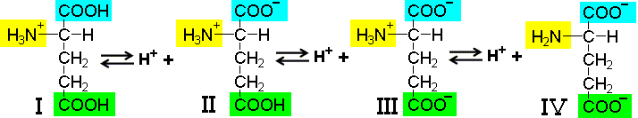
Propiedades ácidas y básicas de los aminoácidos
Catión = Carga +1
Zwiterion = Carga 0
Anión = Carga -1
Anión = Carga -2
pK₁= 2.09
pK_{R}= 3.86
pK₂= 9.82
Punto isoelectrico (PI) = PROMEDIO DE LOS pK QUE RODEAN EL ZWITERION
(pK₁ + pK_{R}) / 2 = (2.09 + 3.06) / 2 = 3.62
0
Escala del pH
14

Slide 29
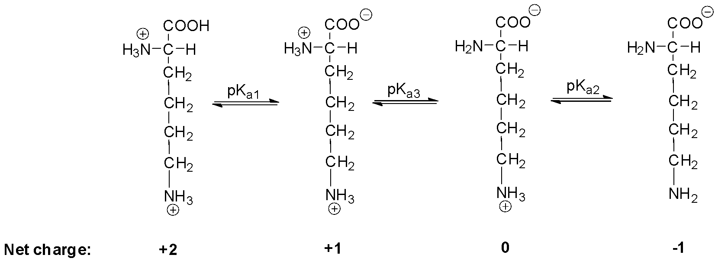
Propiedades ácidas y básicas de los aminoácidos
Catión = Carga +2
Catión = Carga +1
Zwiterion = Carga 0
Anión = Carga -1
pK₁= 2.18
pK₂= 8.95
pK_{R}= 10.97
Punto isoelectrico (PI) = PROMEDIO DE LOS pK QUE RODEAN EL ZWITERION
(pK₂ + pK_{R}) / 2 = (8.95 + 10.97) / 2 = 14.4
0
Escala del pH
14

Slide 30
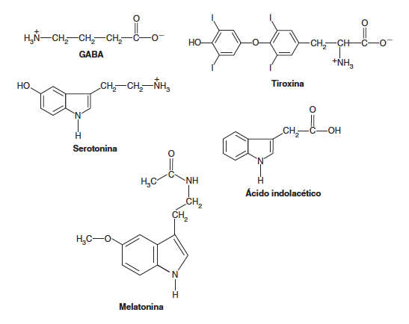
Aminoácidos con función biológica
1. Mensajeros Químicos
Algunos aminoácidos y sus derivados actúan como neurotransmisores:
Glicina, glutamato, GABA (derivado del glutamato) → Importantes en la transmisión nerviosa.
Serotonina y melatonina (derivados del triptófano) → Regulan el estado de ánimo y el ciclo sueño-vigilia.
Otros funcionan como hormonas:
Tiroxina (derivado de tirosina, hormona tiroidea).
Ácido indolacético (derivado del triptófano, hormona vegetal).
McKee T, McKee JR, Araiza Martínez ME, Hurtado Chong A. Bioquímica: las bases moleculares de la vida. México ; Madrid: McGraw-Hill Interamericana; 2014.

Slide 31
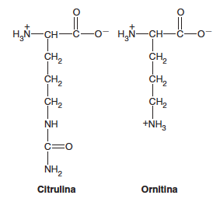
Aminoácidos con función biológica
2. Precursores de Moléculas Complejas
Bases nitrogenadas → Forman nucleótidos y ácidos nucleicos (ADN y ARN).
Hemo → Componente esencial de la hemoglobina (transporte de oxígeno).
Clorofila → Pigmento clave en la fotosíntesis de las plantas.
3. Intermediarios Metabólicos
Aminoácidos en el ciclo de la urea (eliminación de desechos nitrogenados):
Arginina, citrulina y ornitina → Participan en la síntesis de urea en el hígado.
McKee T, McKee JR, Araiza Martínez ME, Hurtado Chong A. Bioquímica: las bases moleculares de la vida. México ; Madrid: McGraw-Hill Interamericana; 2014.

Slide 32
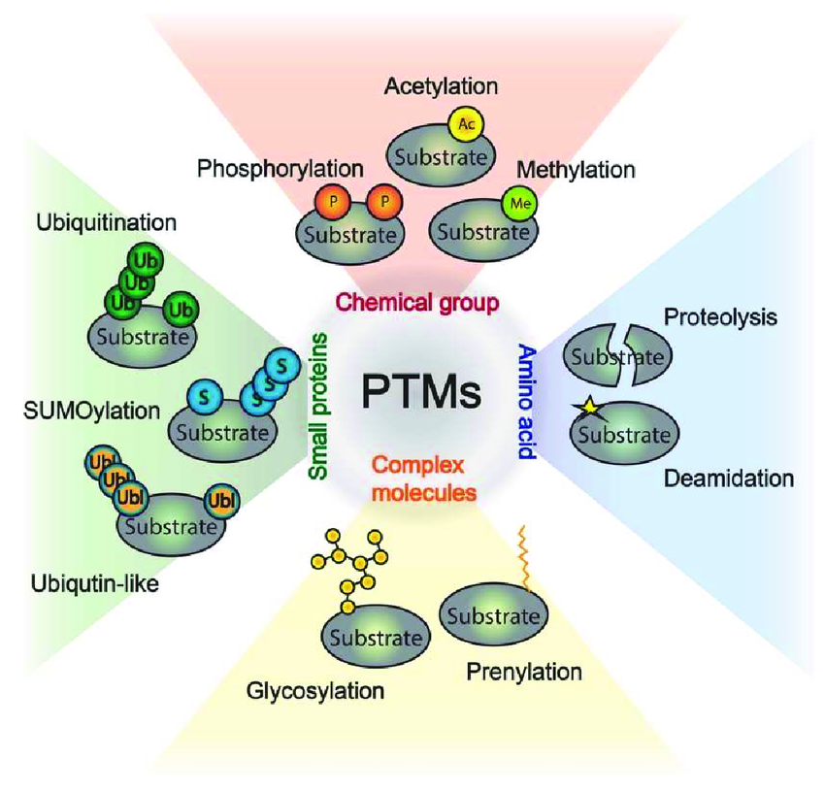
Aminoácidos modificados en las proteínas
¿Qué son los aminoácidos modificados?
Son aminoácidos que sufren cambios después de que la proteína ha sido sintetizada en el ribosoma.
Estas modificaciones alteran su función, estabilidad o capacidad de interacción con otras moléculas.
Son clave en procesos como coagulación, señalización celular, estabilidad estructural y regulación enzimática.
Salas-Lloret D, González-Prieto R. Insights in Post-Translational Modifications: Ubiquitin and SUMO. Int J Mol Sci. 2022 Mar 18;23(6):3281.

Slide 33
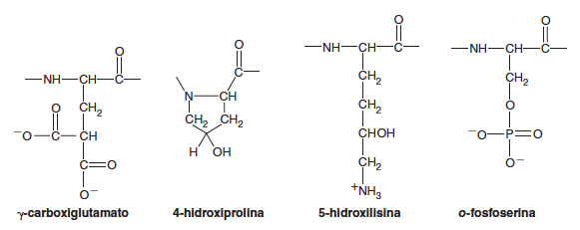
Ejemplos Claves de Aminoácidos Modificados
Ácido γ-carboxiglutámico (Gla)
Se encuentra en proteínas de la coagulación sanguínea, como la protrombina.
Permite la unión de calcio, esencial para la activación de factores de coagulación.
Vitamina K es necesaria para su formación.
Deficiencia de vitamina K → Problemas de coagulación y riesgo de hemorragias.
4-Hidroxiprolina y 5-Hidroxilisina
Son modificaciones post-traduccionales en el colágeno.
4-Hidroxiprolina:
Refuerza la estructura del colágeno, estabilizando su triple hélice.
Su formación requiere vitamina C (déficit → escorbuto, tejido conjuntivo debilitado).
5-Hidroxilisina:
Permite la unión de carbohidratos al colágeno, aumentando su resistencia.
Fosforilación: Regulación de Proteínas
Ocurre en aminoácidos con grupos hidroxilo: serina, treonina y tirosina.
Es un mecanismo clave en señalización celular y metabolismo.
Ejemplo: Glucógeno sintetasa
Cuando está fosforilada → Se inhibe la síntesis de glucógeno.
Cuando está desfosforilada → Se activa la síntesis de glucógeno.
Importancia: Controla los niveles de glucosa en el cuerpo.
Selenocisteína: El “Aminoácido 21”
Similar a la cisteína, pero con selenio en lugar de azufre.
Se encuentra en enzimas antioxidantes, como la glutatión peroxidasa.
Protege a las células del daño oxidativo.
Pirolisina: El “Aminoácido 22”
Se encuentra en arqueas y algunas bacterias, no en humanos.
Es importante en enzimas metabólicas especializadas.
McKee T, McKee JR, Araiza Martínez ME, Hurtado Chong A. Bioquímica: las bases moleculares de la vida. México ; Madrid: McGraw-Hill Interamericana; 2014.

Slide 34
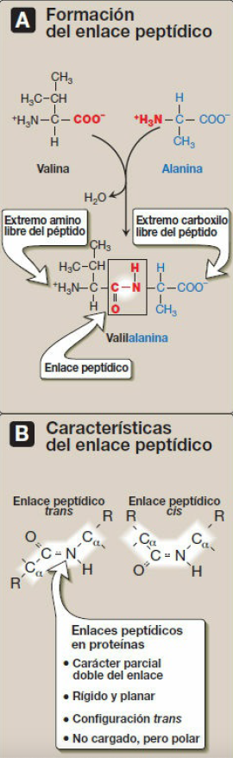
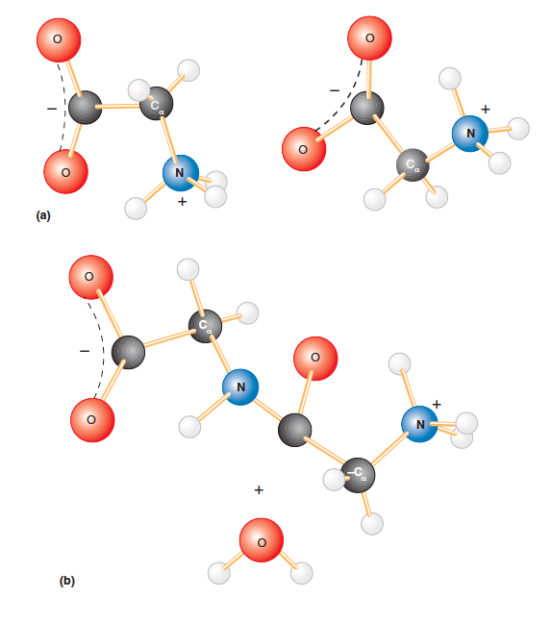
Polipéptidos y Enlaces Peptídicos
Son polímeros lineales formados por aminoácidos.
Los aminoácidos están unidos por enlaces peptídicos (enlaces tipo amida).
Formación del Enlace Peptídico
Se forma cuando el grupo amino (-NH₂) de un aminoácido ataca al grupo carboxilo (-COOH) de otro.
Es una reacción de deshidratación (se libera agua).
Una vez unidos en un polipéptido, los aminoácidos se llaman residuos.
Ferrier DR. Lippincott’s illustrated reviews.: bioquímica. L’Hospitalet de Llobregat, Barcelona: Wolters Kluwer; 2018.
McKee T, McKee JR, Araiza Martínez ME, Hurtado Chong A. Bioquímica: las bases moleculares de la vida. México ; Madrid: McGraw-Hill Interamericana; 2014.

Slide 35
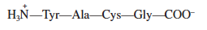
Polipéptidos y Enlaces Peptídicos
Tipos de Péptidos según el Número de Aminoácidos
Dipéptido → 2 aminoácidos.
Tripéptido → 3 aminoácidos.
Tetrapéptido → 4 aminoácidos.
Polipéptido → Cadena larga de aminoácidos.
Nomenclatura de Péptidos
Se nombran desde el extremo N-terminal (NH₃⁺) (izquierda) hasta el extremo C-terminal (COO⁻) (derecha).
Ejemplo de tetrapéptido: Tirosilalanilcisteinilglicina (Tyr-Ala-Cys-Gly).
McKee T, McKee JR, Araiza Martínez ME, Hurtado Chong A. Bioquímica: las bases moleculares de la vida. México ; Madrid: McGraw-Hill Interamericana; 2014.

Slide 36
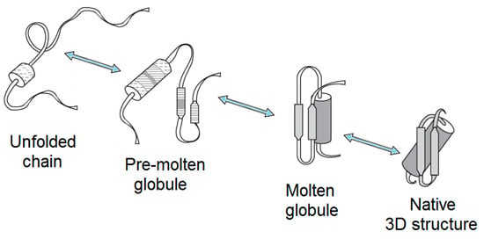
Polipéptidos y Enlaces Peptídicos
Plegamiento de los Polipéptidos
Las proteínas tienen una estructura tridimensional específica (conformación nativa).
Esta conformación depende del orden de los aminoácidos en la cadena.
Aunque los enlaces entre aminoácidos permiten rotación, las proteínas suelen plegarse espontáneamente en formas estables y funcionales.
Ferrier DR. Lippincott’s illustrated reviews.: bioquímica. L’Hospitalet de Llobregat, Barcelona: Wolters Kluwer; 2018.
McKee T, McKee JR, Araiza Martínez ME, Hurtado Chong A. Bioquímica: las bases moleculares de la vida. México ; Madrid: McGraw-Hill Interamericana; 2014.
Uversky V, Finkelstein A. Life in Phases: Intra- and Inter- Molecular Phase Transitions in Protein Solutions. Biomolecules. 2019 Dec 8;9(12):842.

Slide 37
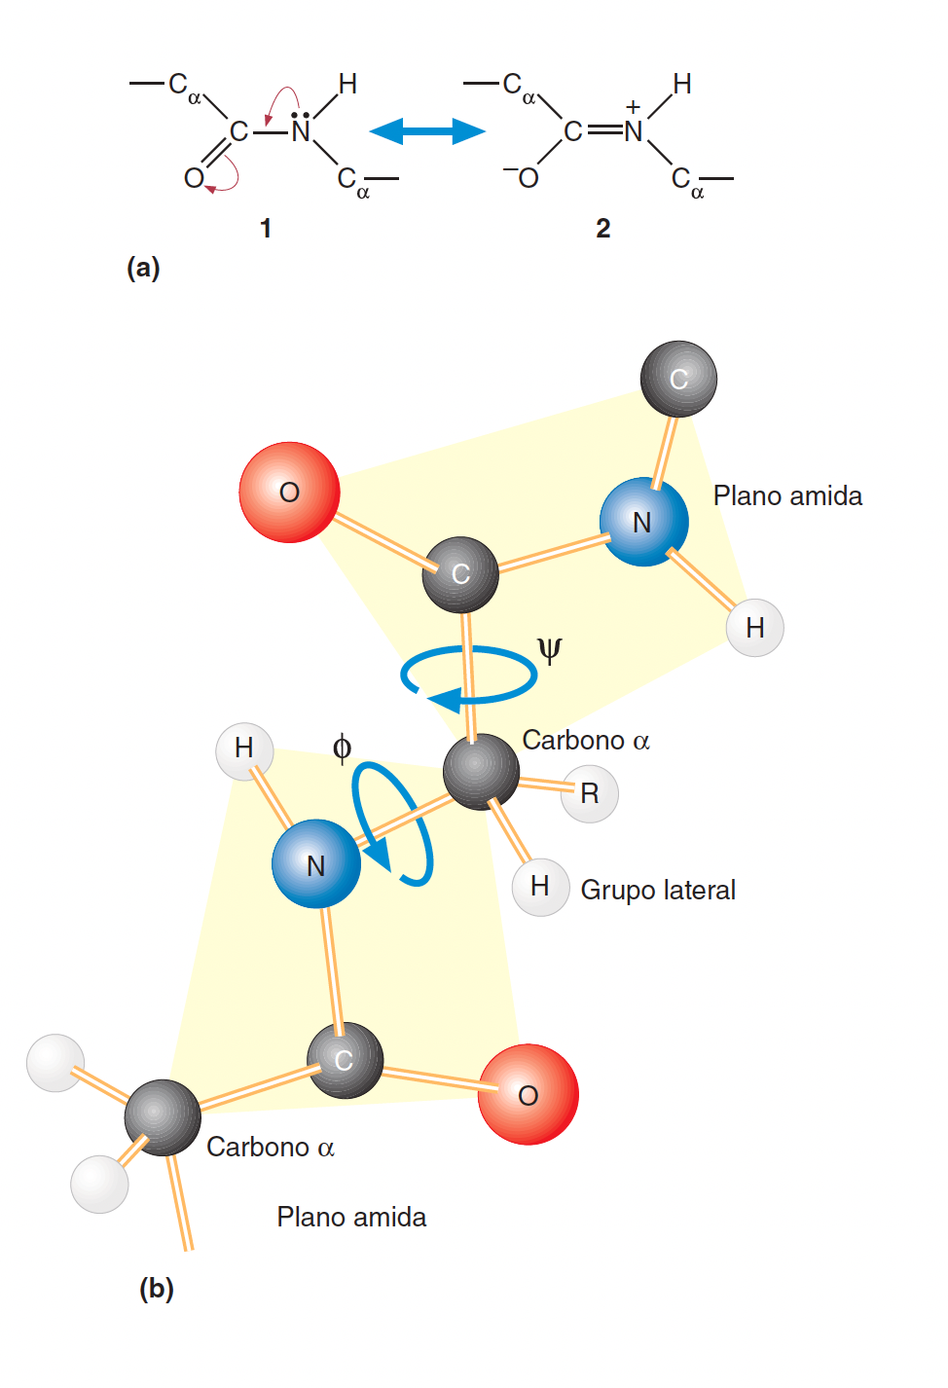
Polipéptidos y Enlaces Peptídicos
Descubrimientos de Linus Pauling (1950s)
Determinó que el enlace peptídico es rígido y plano mediante difracción de rayos X.
Encontró que el enlace C—N en los péptidos (1.33 Å) es más corto que un enlace C—N normal (1.45 Å).
Concluyó que el enlace peptídico tiene carácter parcial de doble enlace: Esto indica que los enlaces peptídicos son híbridos de resonancia.
Debido a la rigidez del enlace peptídico, por lo menos un tercio de los enlaces del esqueleto polipeptídico no puede girar con libertad. En consecuencia, existen
límites en el número de posibilidades conformacionales.
Ferrier DR. Lippincott’s illustrated reviews.: bioquímica. L’Hospitalet de Llobregat, Barcelona: Wolters Kluwer; 2018.
McKee T, McKee JR, Araiza Martínez ME, Hurtado Chong A. Bioquímica: las bases moleculares de la vida. México ; Madrid: McGraw-Hill Interamericana; 2014.

Slide 38
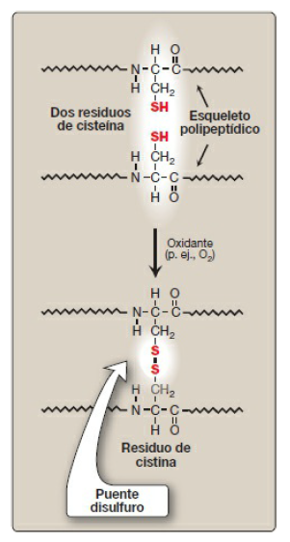
Enlace disulfuro
El grupo sulfhidrilo de la cisteína es muy reactivo.
La reacción más común de este grupo es una oxidación reversible que forma un disulfuro.
La oxidación de dos moléculas de cisteína forma cistina, una molécula que contiene un enlace disulfuro.
Cuando dos residuos de cisteína forman uno de estos enlaces, éste se denomina puente disulfuro.
Este enlace puede producirse en una cadena individual para formar un anillo o entre dos cadenas independientes para formar un puente intermolecular.
Los puentes disulfuro ayudan a estabilizar muchos polipéptidos y proteínas.
Ferrier DR. Lippincott’s illustrated reviews.: bioquímica. L’Hospitalet de Llobregat, Barcelona: Wolters Kluwer; 2018.
McKee T, McKee JR, Araiza Martínez ME, Hurtado Chong A. Bioquímica: las bases moleculares de la vida. México ; Madrid: McGraw-Hill Interamericana; 2014.

Slide 39
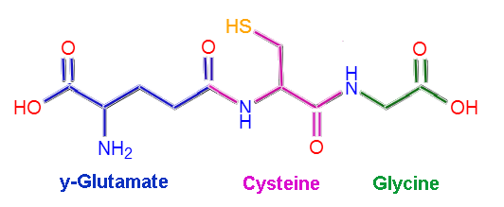
Péptidos pequeños con actividad biológica
Glutatión (GSH, γ-glutamil-l-cisteinilglicina)
Tripéptido presente en casi todos los organismos.
Participa en:
Síntesis de proteínas y ADN.
Metabolismo de fármacos y toxinas.
Transporte de aminoácidos.
Funciona como antioxidante celular, protegiendo contra el daño por peróxidos.
En los eritrocitos, previene la formación de metahemoglobina, permitiendo el transporte de oxígeno.
Se regenera a partir de su forma oxidada (GSSG) gracias a la enzima glutatión peroxidasa.
McKee T, McKee JR, Araiza Martínez ME, Hurtado Chong A. Bioquímica: las bases moleculares de la vida. México ; Madrid: McGraw-Hill Interamericana; 2014.

Slide 40
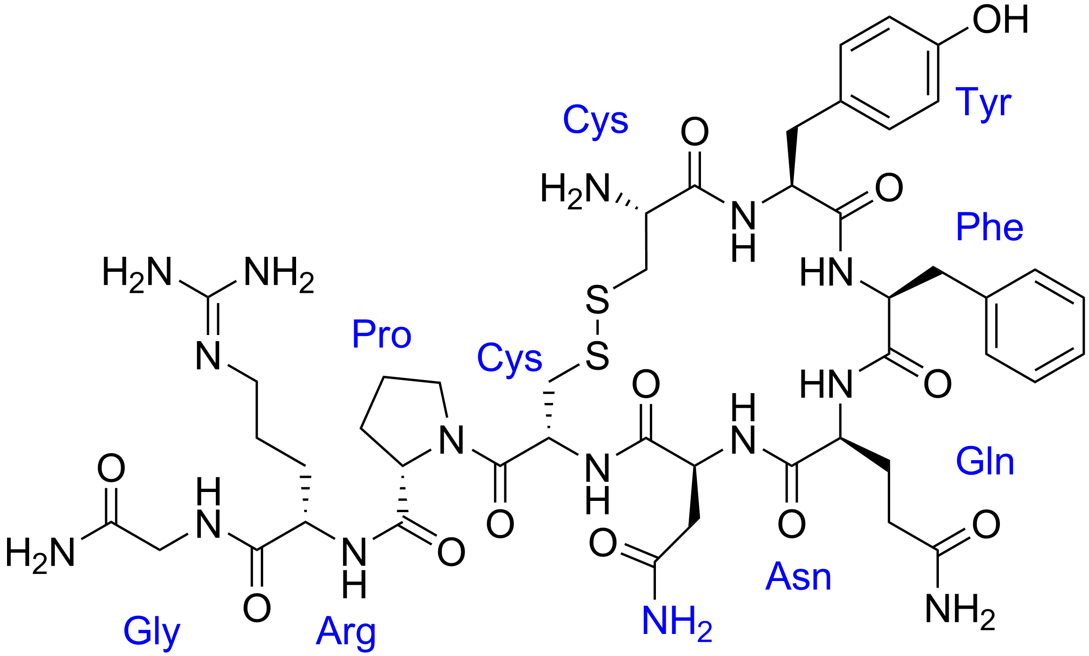
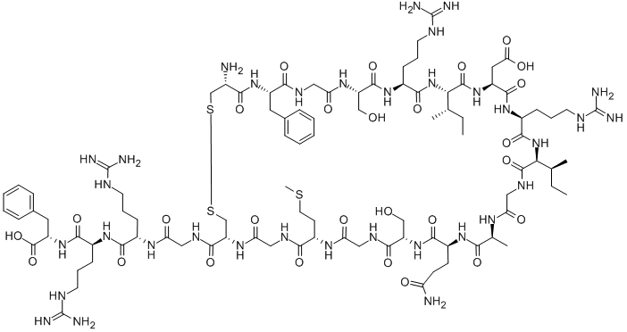
Péptidos pequeños con actividad biológica
Vasopresina (ADH, hormona antidiurética)
Péptido de 9 aminoácidos sintetizado en el hipotálamo.
Se libera en respuesta a:
Baja presión arterial (hipotensión).
Alta concentración de sodio en sangre (hipernatremia).
Función principal:
Aumenta la reabsorción de agua en los riñones insertando acuaporinas en los túbulos renales.
Aumenta la presión sanguínea al retener agua en el cuerpo.
Factor Natriurético Auricular (ANF)
Péptido producido en el corazón cuando las aurículas se estiran por un aumento del volumen sanguíneo.
Efecto opuesto a la vasopresina:
Estimula la producción de orina diluida.
Aumenta la excreción de sodio (Na⁺), lo que arrastra agua y reduce la presión sanguínea.
Inhibe la secreción de renina, lo que impide la producción de angiotensina (hormona vasoconstrictora).
McKee T, McKee JR, Araiza Martínez ME, Hurtado Chong A. Bioquímica: las bases moleculares de la vida. México ; Madrid: McGraw-Hill Interamericana; 2014.

Slide 41
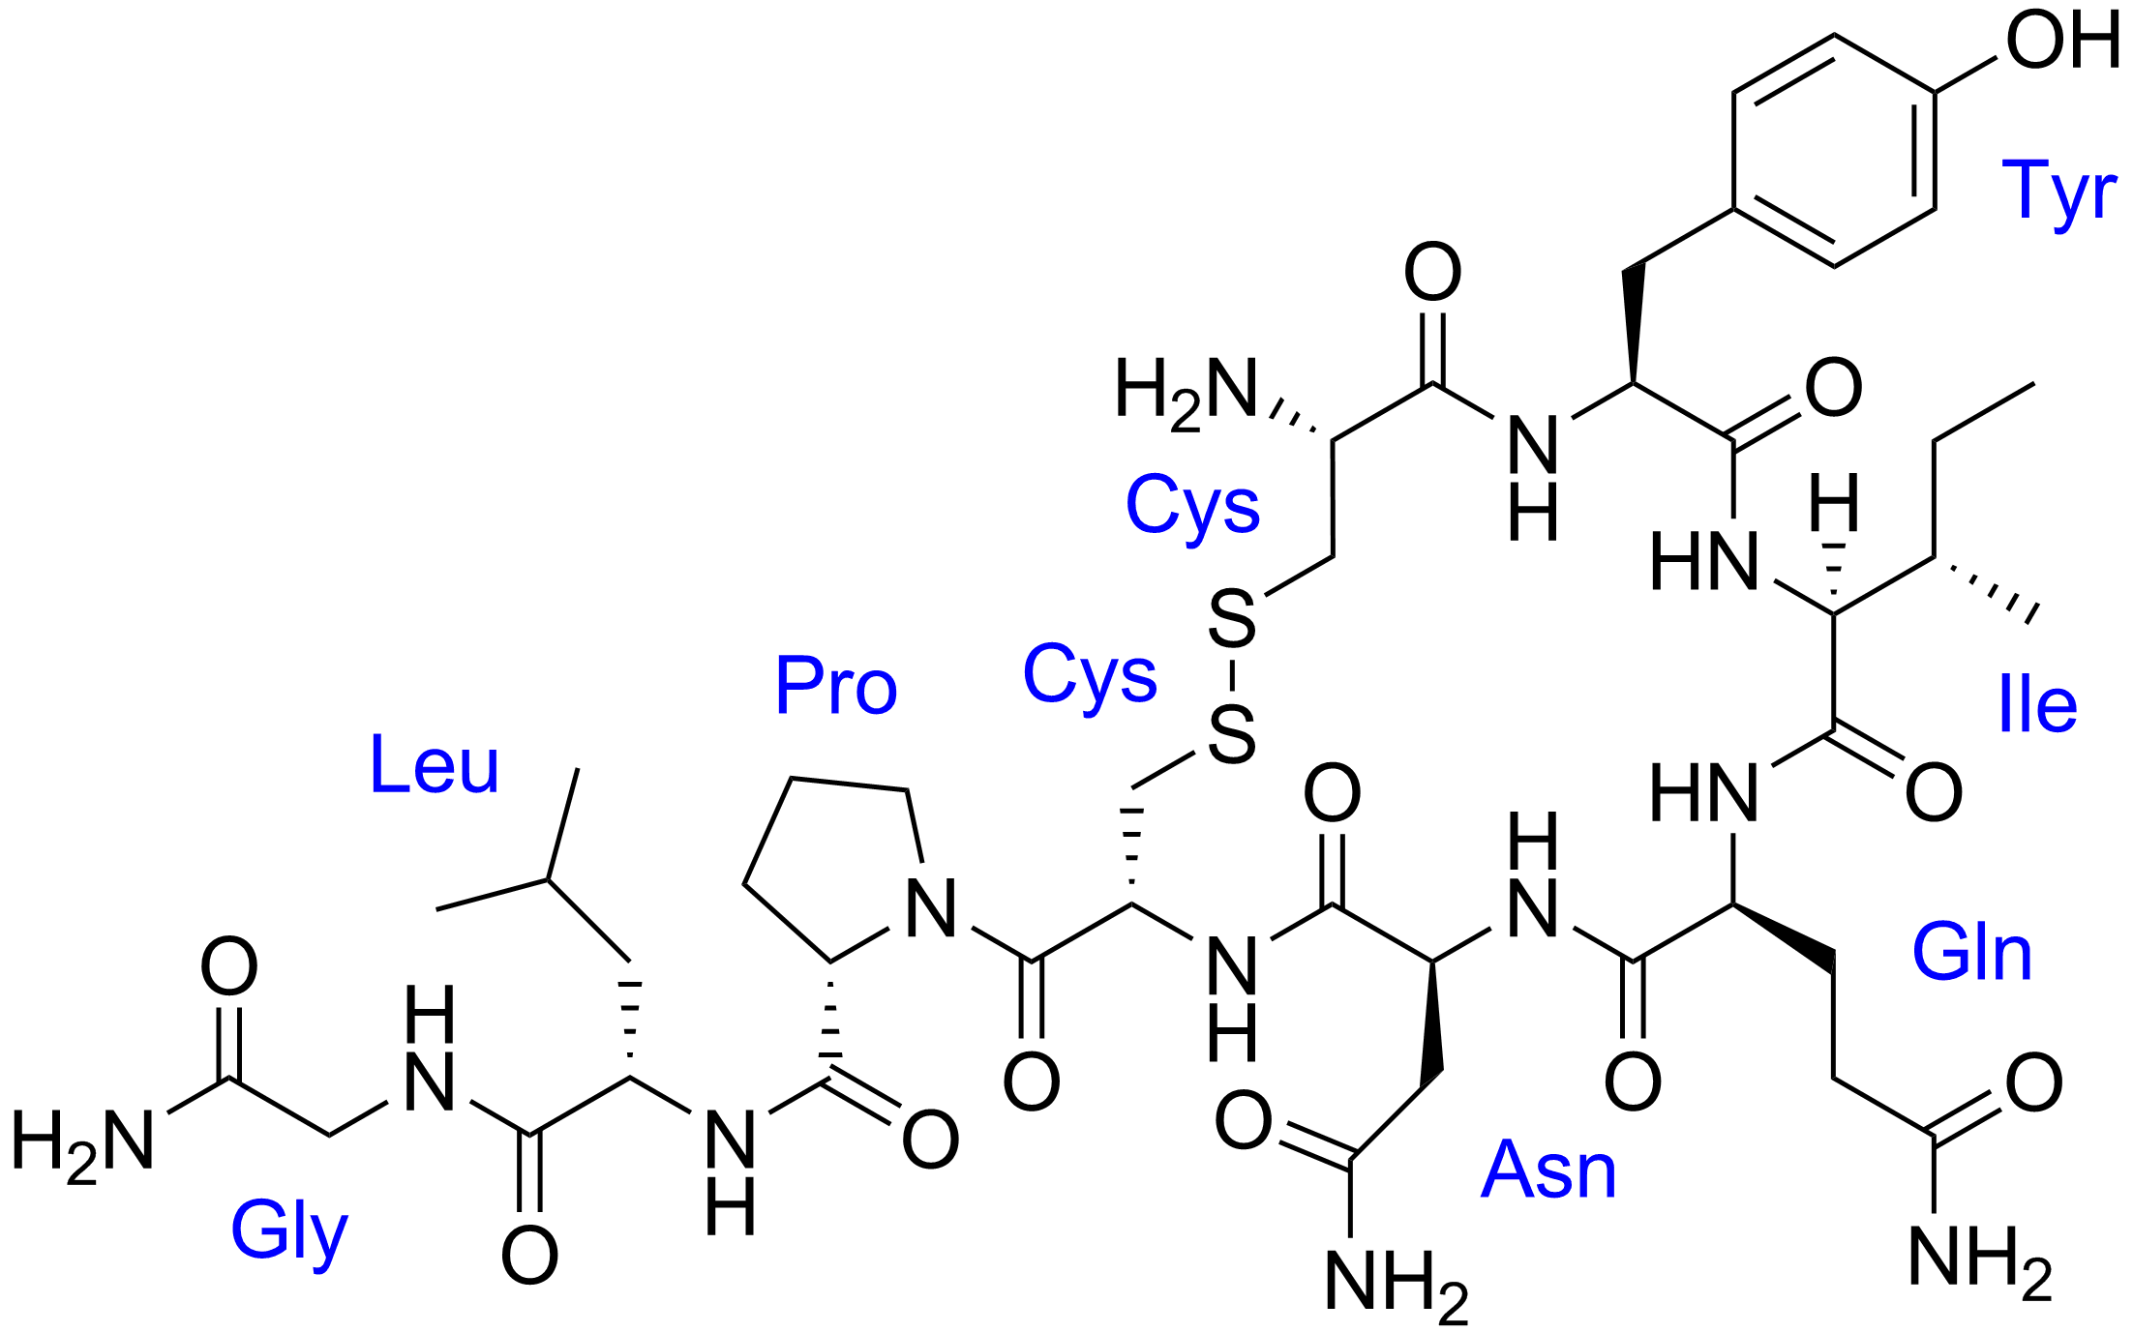
Péptidos pequeños con actividad biológica
Oxitocina
Péptido producido en el hipotálamo con funciones clave en la reproducción:
Estimula la contracción uterina durante el parto.
Promueve la eyección de leche en la lactancia.
Su estructura es muy similar a la vasopresina, lo que hace que tengan algunas funciones en común.
McKee T, McKee JR, Araiza Martínez ME, Hurtado Chong A. Bioquímica: las bases moleculares de la vida. México ; Madrid: McGraw-Hill Interamericana; 2014.

Slide 42
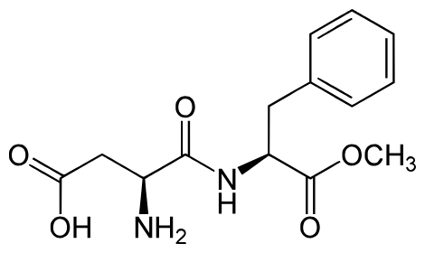
Péptidos pequeños con actividad biológica
ASPARTAME
Edulcorante artificial de baja caloría compuesto por dos aminoácidos: ácido aspártico y fenilalanina, con un grupo metiléster.
C₁₄H₁₈N₂O₅.
Aproximadamente 200 veces más dulce que la sacarosa.
Se descompone en el cuerpo en ácido aspártico, fenilalanina y metanol.
La fenilalanina es problemática para personas con fenilcetonuria (PKU).
Presente en bebidas dietéticas, chicles, postres, yogures, medicamentos y suplementos.
Aprobado por la FDA, EFSA y OMS, pero con un límite de ingesta diaria recomendada.
Debate sobre posibles efectos en la salud, incluyendo su relación con trastornos metabólicos y neurológicos.

Slide 43
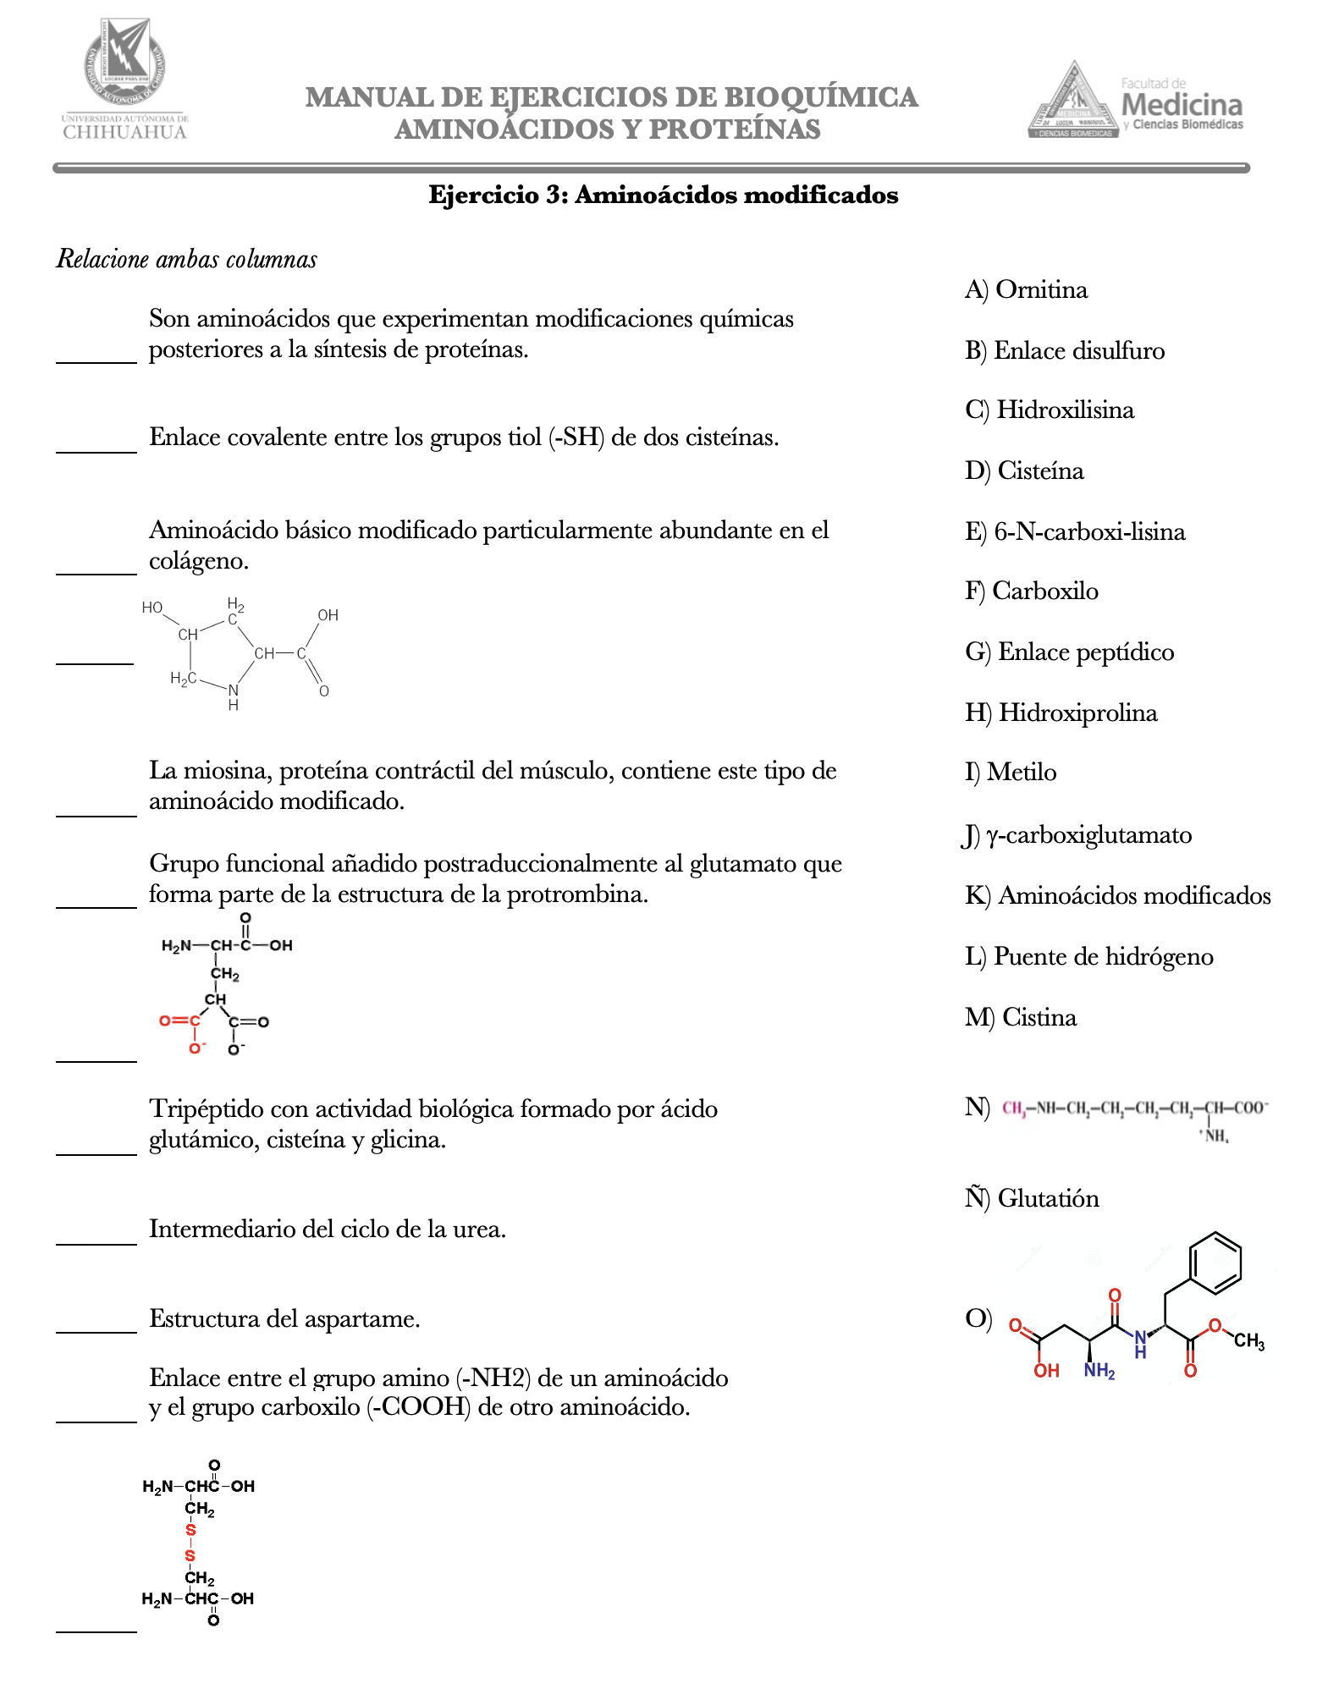
Ejercicios
K
B
C
H
N
F
J
Ñ
A
O
G
M

